Slide 1
Cytometria przepływowa w diagnostyce chorób o podłożu immunologicznym oraz limfoproliferacyjnych
GDAŃSK: 14-16.IX.2020
ZASADY DZIAŁANIA CYTOMETRU PRZEPŁYWOWEGO
mierzone parametry oraz analiza populacji komórek
Dr n. med. Krzysztof Pietruczuk
Katedra i Zakład Fizjopatologii
Gdański Uniwersytet Medyczny

Slide 2
Cytometria przepływowa - definicja
Jest to technika analityczna pozwalająca na szybki pomiar rozproszonego światła lub sygnałów fluorescencji emitowanych przez odpowiednio naświetlone komórki.
Pozwala ona ocenić zarówno jakościowo, jak i ilościowo właściwości fizyczne i biologiczne komórek oraz niektórych ich komponentów: jąder, kwasów nukleinowych, mitochondriów i chloroplastów.
Do identyfikacji antygenów powierzchniowych (lub wewnątrzcytoplazmatycznych) charakterystycznych dla danego rodzaju komórek stosowane są przeciwciała monoklonalne sprzężone z fluorochromem, które swoiście reagują z określonymi antygenami. Kompleks antygen–przeciwciało emituje fluorescencję, której pomiar pozwala względnie ocenić ekspresję antygenów.
Notes:
Cytometria przepływowa jest metodą laboratoryjną wykorzystywaną w badaniach naukowych i w diagnostyce klinicznej.
Cytometria przepływowa – pierwsza technika stworzona do analizy pojedynczych komórek – stanowi zaawansowaną technologię liczenia, badania i sortowania pojedynczych komórek. Cytometria przepływowa została odkryta jako ulepszenie mikroskopu fluorescencyjnego i cechuje się wysoką wydajnością, która pozwala na analizowanie różnych parametrów u dużej liczby komórek, w stosunkowo krótkim czasie. Uzyskane wyniki opracowuje się statystycznie.
Za pomocą cytometrii przepływowej możemy również oznaczać stężenie takich substancji jak na przykład cytokiny czy hormony w surowicy i innych płynach ustrojowych.

Slide 3
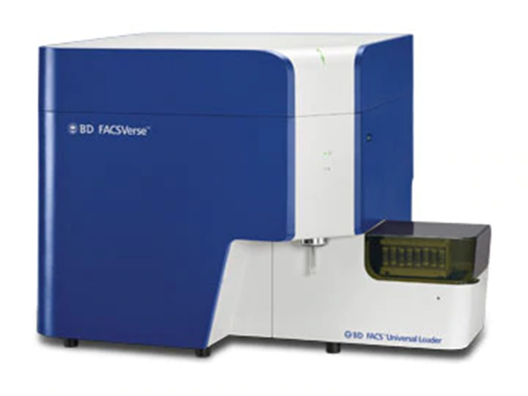
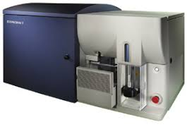
Podstawowe typy cytometrów przepływowych
Dwa podstawowe rodzaje cytometrów przepływowych:
sortery komórkowe
analizatory

Slide 4
Podstawowe typy cytometrów przepływowych
ANALIZATORY
wykorzystywane w laboratoriach badawczych do oceny ekspresji antygenów powierzchniowych i wewnątrzkomórkowych (np. cytokin, hormonów), aktywności enzymów (np. kinaz, kaspaz) lub też ekspresji genów i transkrypcji mRNA dla różnych produktów komórkowych.
SORTERY KOMÓRKOWE
mają zdolność nie tylko do zbierania i analizowania danych o przepływających komórkach, ale również do ich sortowania, tzn. odchylania płynących cząstek zgodnie z różnicami ich potencjału elektrycznego. Stopień czystości izolacji danych komórek to ponad 99%. Dzięki swej dużej wydajności, sortery wykorzystywane są do izolacji bardzo rzadkich komórek, takich jak zawieszone w krwi komórki nowotworowe, erytrocyty płodowe, czy też komórki zmodyfikowane genetycznie.
Notes:
Istnieją także cytometry zaprojektowane do ściśle określonych zadań, np. do wykrywania, charakterystyki i zliczania mikroorganizmów zawieszonych w wodzie lub też komórek somatycznych i bakteryjnych znajdujących się w mleku.

Slide 5
Budowa cytometru przepływowego
UKŁAD
HYDRAULICZNY
wytwarza strumień cieczy otaczającej zawiesinę komórkową. Dzięki temu badane cząsteczki przechodzą przez punkt pomiarowy z odpowiednią prędkością;
ŹRÓDŁA ŚWIATŁA
przechodząc przez badane cząstki wytwarzają sygnał rozproszenia i fluorescencji. Funkcję tą może spełniać laser lub lampa łukowa;
UKŁAD
OPTYCZNY
kształtuje i ogniskuje wiązkę laserową na badanej komórce. W jego skład wchodzi również optyka zbierająca, której zadaniem jest odfiltrowywanie poszczególnych długości fali oraz ogniskowanie promieni świetlnych na fotokatodzie detektorów;
UKŁAD ELEKTRYCZNY
przetwarzający sygnały świetlne na impulsy elektryczne (analogowe);
SYSTEM ANALIZY
DANYCH
czyli odpowiednie oprogramowanie pozwalające na statystyczne opracowanie uzyskanych wyników.
Notes:
Laser ten rodzaj cytometru pobudza fluorochromy związane z komórkami i dzięki temu znalazł szerokie zastosowanie w immunologii i hematologii;
Lampa łukowa stosowana głównie w mikrobiologii ze względu na swoją wszechstronność i lepszą rozdzielczość rozproszenia;

Slide 6
Schemat budowy i zasada działania cytometru
ogniskowanie
hydrodynamiczne
Budowa cytometru przepływowego - schemat
Układ płynów czyli układ hydrauliczny
Notes:
Płynna próbka materiału badanego wprowadzana jest do aparatu, a następnie układ hydrauliczny przemieszcza zawiesinę komórek do komory przepływowej i układu pomiarowego. Przepływające komórki są otoczone przez izotoniczny płyn, który zapewnia przepływ laminarny próbki i zapobiega sklejaniu się komórek.
Profil szybkości w przepływie laminarnym jest paraboliczny, czyli komórki będące w centralnej części strumienia płyną szybciej niż komórki znajdujące się przy ścianach kanału. Konstrukcja komory przepływowej powoduje, że zawieszone w płynie cząstki wpływając z bardzo dużej powierzchni w wąski kanał ulegają tzw. ogniskowaniu hydrodynamicznemu.
W tak uformowanym strumieniu komórki przepływają liniowo przez układ pomiarowy przecinając promień światła monochromatycznego emitowanego przez laser(y). Od liczby laserów zależy liczba mierzonych jednocześnie rodzajów fluorescencji, co przekłada się na liczbę jednocześnie oznaczanych antygenów.
Komórki przepływające przez promień lasera powodują jego rozproszenie (bez zmiany długości fali) mierzone przez dwa detektory. Pierwszy z nich, FSC (Forward Scatter) odbiera wiązkę lasera, która przeszła przez strumień płynących komórek nierozproszona lub rozproszona pod niewielkim kątem, rzędu kilku stopni. FSC jest proporcjonalne do wielkości komórki. Drugi z detektorów rozproszenia – SSC (Side Scatter) jest umieszczony pod kątem prostym i odbiera informacje o wewnętrznej złożoności komórki. Na wielkość SSC mają wpływ ziarnistości i budowa jądra komórkowego.
Oprócz rozproszenia mierzona jest również fluorescencja pochodząca od wzbudzonych kompleksów antygen–wyznakowane fluorescencyjnie przeciwciało.
Emitowane światło jest zbierane przez filtry, system soczewek i luster dichronicznych układu optycznego, które izolują poszczególne długości fal światła fluorescencyjnego. Sygnały światła monochromatycznego są odbierane przez odpowiednie detektory. Następnie fotopowielacze wzmacniają sygnał analogowy, który ostatecznie zostaje przetworzony na sygnał cyfrowy i w tej postaci informacja dociera do komputera.

Slide 7
Czym jest fluorescencja ?
DIAGRAM JABŁOŃSKIEGO
poziomy energetyczne cząsteczki
Na skutek absorpcji energii elektron zostaje przeniesiony na jeden z wyższych stanów oscylacyjnych poziomu elektronowego S1.
Elektrony ze stanu wzbudzonego mogą powracać do singletowego stanu podstawowego S0 kilkoma drogami:
na drodze przemian promienistych (fluorescencja, fosforescencja);
na drodze przemian bez promienistych (konwersja wewnętrzna –z wyższego stanu oscylacyjnego na podstawowy stan oscylacyjny w obrębie tego samego wzbudzonego stanu elektronowego;
na drodze konwersji interkombinacyjnej z singletowego stanu wzbudzonego S1 na niższy energetycznie tripletowy stan wzbudzony T1.
konwersja
wewnętrzna
singletowy
stan
wzbudzony
S
1
konwersja
interkombinacyjna
tripletowy
stan
wzbudzony
absorpcja
hγ
T
hγ
hγ
F
1
A
A
fluorescencja
hγ
P
fosforescencja
singletowy
stan
podstawowy
2
S
1
0
0
Notes:
Cząsteczki związków chemicznych posiadają charakterystyczny dla siebie układ elektronowych poziomów energetycznych, w obrębie, których wyróżnia się stany oscylacyjne.
W stanie spoczynku elektrony zajmują podstawowy stan elektronowy S0. Absorpcja energii powoduje przeniesienie elektronów do określonego poziomu oscylacyjnego wysokoenergetycznych stanów elektronowych S1 lub S2 –mówi się wtedy o przejściu w stan wzbudzony.
Wzbudzenie elektronu może nastąpić na drodze absorpcji promieniowania świetlnego, energii chemicznej lub termicznej.
Absorpcja energii może spowodować przeniesienie elektronów na wyższe stany energetyczne bez zmiany zwrotu spinu (singletowy stan wzbudzony) lub też zwrot spinu może ulec zmianie na przeciwny (trypletowy stan wzbudzony). Cząsteczka w stanie wzbudzonym dąży do osiągnięcia stanu równowagi, w którym energia całkowita przyjmuje wartość minimalną, a „nadmiar” energii zostaje wypromieniowany. Jeżeli wzbudzenie nastąpiło na drodze absorpcji promieniowania świetlnego, to powrót do stanu podstawowego z towarzyszącą mu emisją światła nosi nazwę fotoluminescencji, a w zależności od tego, czy stan wzbudzony był singletowy czy trypletowy, fotoluminescencję dzieli się odpowiednio na fluorescencję i fosforescencję.
Oprócz przejść tzw. promienistych, po absorpcji energii mogą zachodzić również inne procesy – procesy bezpromieniste, które obrazuje diagram Jabłońskiego. W związku z istnieniem alternatywnych dróg oddawania zaabsorbowanej energii, światło emitowane na drodze fluorescencji ma mniejszą energię niż światło wzbudzające, czego wyrażeniem jest przesunięcie widma światła emitowanego (widma emisji) w kierunku fal dłuższych względem widma światła wzbudzającego (widma absorpcji). Jest to tzw. reguła Stokesa.

Slide 8
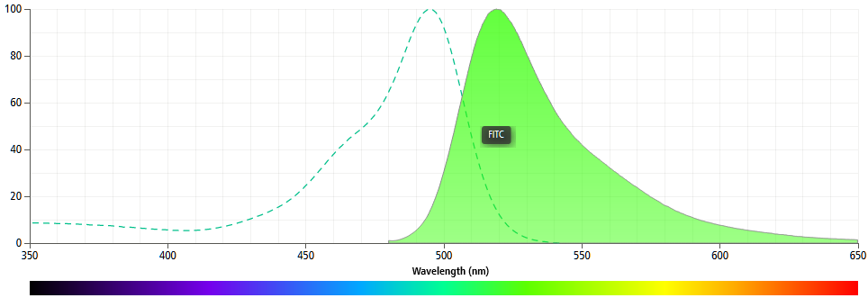
Przesunięcie Stokesa
Przesunięcie Stokesa (przesunięcie w kierunku fal dłuższych). Długość fali światła emitowanego (linia ciągła) przez wzbudzony fluorochrom jest dłuższa niż długość fali światła wzbudzającego (linia przerywana).
W związku z istnieniem alternatywnych dróg oddawania zaabsorbowanej energii, światło emitowane na drodze fluorescencji ma mniejszą energię niż światło wzbudzające, czego wyrażeniem jest przesunięcie widma światła emitowanego (widma emisji) w kierunku fal dłuższych względem widma światła wzbudzającego (widma absorpcji). Jest to tzw. reguła Stokesa.

Slide 9
Fluorochromy stosowane w cytometrii przepływowej
- definicja fluorochromu
Fluorochrom, barwnik fluorescencyjny – cząsteczka lub jej część mająca zdolność do fluorescencji.
Najczęściej jest to grupa funkcyjna zdolna do absorpcji promieniowania elektromagnetycznego o pewnej długości fali, a później do wyemitowania fali o innej długości (ściśle określonej). Ilość energii, jak i długość fali emitowanej zależy od właściwości fluorochromu, ale też od środowiska chemicznego, w jakim się znajduje (na przykład pH).
Do fluorochromów należy wiele związków organicznych posiadających w cząsteczce sprzężone wiązania podwójne (elektrony zdelokalizowane), czyli przede wszystkim są to wielopierścieniowe związki aromatyczne i heterocykliczne. Przykładami mogą być aminokwasy aromatyczne, zasady nukleinowe DNA, RNA, niektóre witaminy, barwniki.
Notes:
Aminokwasy aromatyczne: tryptofan, tyrozyna.
Zasady nukleinowe: adenina, guanina, cytozyna, tymina, uracyl.
Barwniki: karotenoidy, fluoresceina, eozyna, fikoerytryna, rodamina.

Slide 10
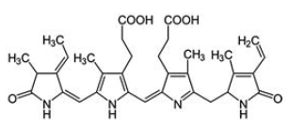
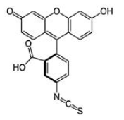
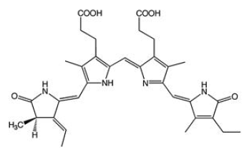
Przykładowe fluorochromy stosowane w cytometrii przepływowej
PE – fikoerytryna
APC – allofikocyjanina
FITC
– izotiocyjanian fluoresceiny

Slide 11
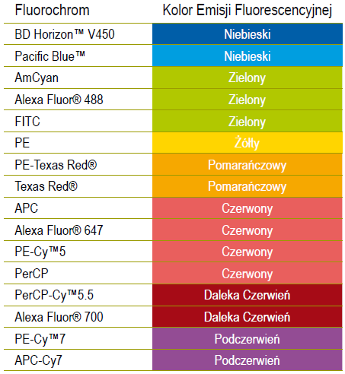
Fluorochromy stosowane w cytometrii przepływowej
Fluorochromy różnią się między sobą pod względem koloru emitowanego światła.
Na przykład:
FITC po ekspozycji na działanie lasera stosowanego w cytometrach przepływowych będzie emitować zielone światło, zaś PE będzie emitować światło pomarańczowe.
Te różnice pomiędzy fluorochromami są istotne, ponieważ pomagają odróżniać populacje komórek lub różne aktywności komórkowe.

Slide 12
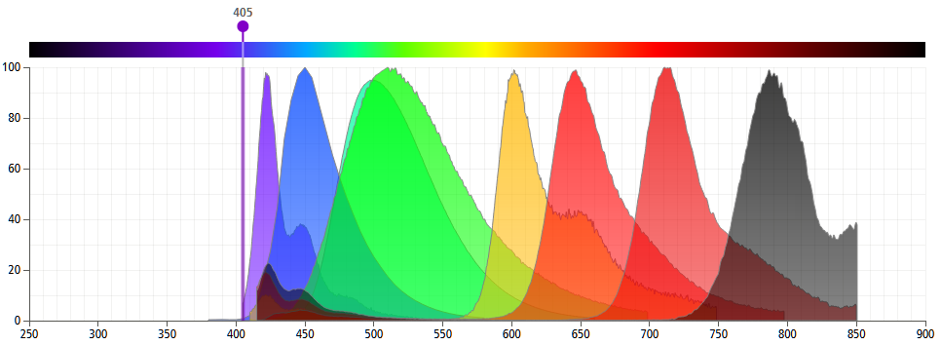
Fluorochromy stosowane w cytometrii przepływowej
Emitowane światło fluorescencyjne po pobudzeniu danego fluorochromu przez laser fioletowy.
światło lasera
o długości 405nm
V500
BV510
BV650
V450
BV605
BV711
BV421
BV786
Długość fali (nm)

Slide 13
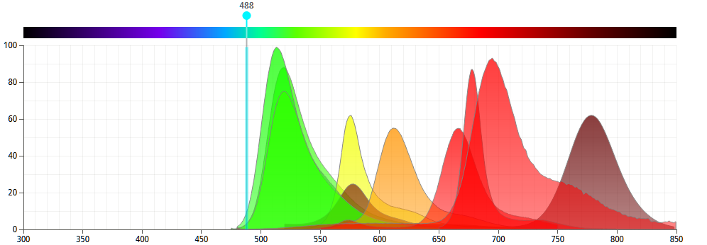
Fluorochromy stosowane w cytometrii przepływowej
Emitowane światło fluorescencyjne po pobudzeniu danego fluorochromu przez laser niebieski.
światło lasera
o długości 488nm
PerCP
FITC
BB510
PE-CF594
BB700
PE
PE-Cy7
PE-Cy5
AF488
Długość fali (nm)

Slide 14
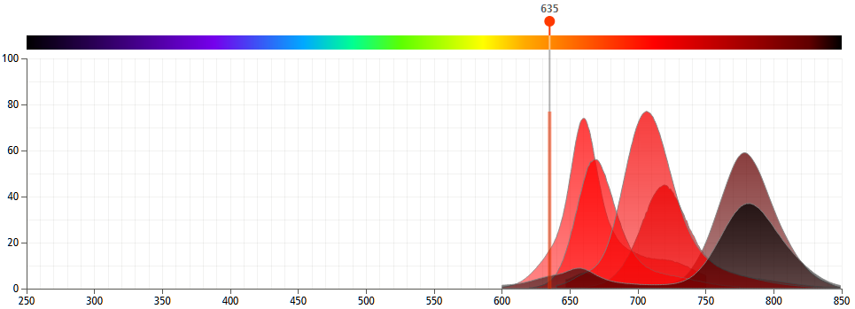
Fluorochromy stosowane w cytometrii przepływowej
Emitowane światło fluorescencyjne po pobudzeniu danego fluorochromu przez laser czerwony.
światło lasera
o długości 635nm
APC-R700
APC
APC-Cy7
AF647
AF700
APC-H7
Długość fali (nm)

Slide 15
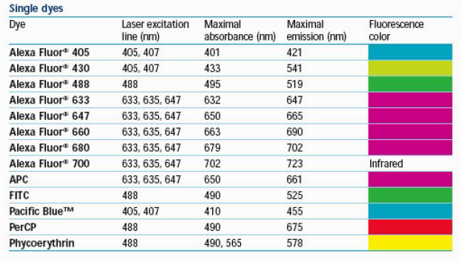
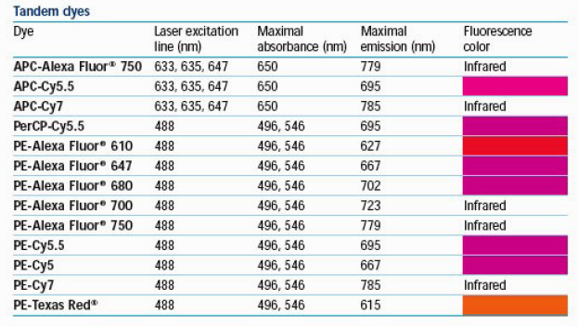
Fluorochromy pojedyncze i tandemowe
Większość fluorochromów tandemowych jest wzbudzana laserem o długości światła 488nm.
Dzięki użyciu fluorochromów tandemowych zwiększamy przesunięcie Stokesa

Slide 16
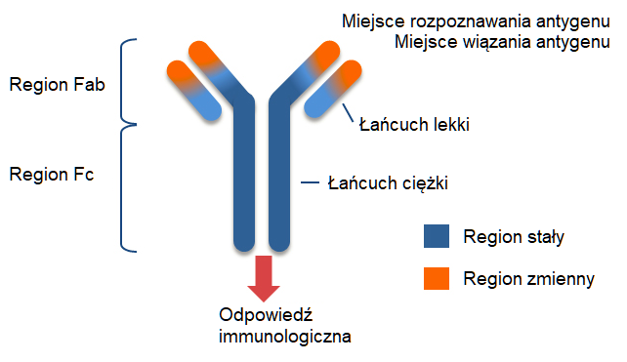
Koniugacja fluorochromów z przeciwciałami monoklonalnymi i poliklonalnymi w cytometrii
Przeciwciała, czyli immunoglobuliny, to substancje białkowe wytwarzane przez w pełni zróżnicowane limfocyty B plazmocyty, zdolne do swoistego łączenia się z antygenem.
W większości przypadków fluorochromy są skoniugowane z przeciwciałami monoklonalnymi, które swoiście celują w antygeny/markery komórkowe.
Notes:
Cząsteczka przeciwciała składa się z czterech łańcuchów polipeptydowych: dwóch lekkich i dwóch ciężkich połączonych ze sobą mostkami disiarczkowymi.
Wyróżnia się 5 typów łańcuchów ciężkich: α, δ, ε, γ, μ, oraz 2 typy łańcuchów lekkich: κ i λ. W zależności od typu łańcucha ciężkiego wyróżnia się 5 klas immunoglobulin, odpowiednio: IgA, IgD, IgE, IgG oraz IgM.

Slide 17
Przeciwciała poliklonalne w cytometrii
Każdy klon limfocytów B, który bierze udział w odpowiedzi immunologicznej wytwarza immunoglobuliny swoiście rozpoznające określony epitop tego antygenu.
W odpowiedzi immunologicznej bierze udział wiele klonów limfocytów B oraz na jednym antygenie może być obecnych co najmniej kilka różnych epitopów. Dlatego powstaje mieszanina przeciwciał rozpoznających różne determinanty.
Różnią się one również powinowactwem, czyli stopniem dopasowania i siłą wiązania z antygenem.
Grupa przeciwciał, rozpoznająca zasadniczo jeden antygen, ale reagująca z różnymi jego epitopami to przeciwciała poliklonalne – pochodzące od wielu klonów limfocytów B.
Notes:
Biorąc pod uwagę fakt, że w odpowiedzi immunologicznej bierze udział wiele klonów limfocytów B oraz że na jednym antygenie może być obecnych co najmniej kilka różnych epitopów, można się spodziewać powstania mieszaniny przeciwciał rozpoznających różne determinanty, różniących się również powinowactwem, czyli stopniem dopasowania i siłą wiązania z antygenem.
Taka grupa przeciwciał, rozpoznająca zasadniczo jeden antygen, ale reagująca z różnymi jego epitopami to przeciwciała poliklonalne (pochodzące od wielu klonów limfocytów B).

Slide 18
Zalety stosowania przeciwciał
poliklonalnych
Do wielu badań, obejmujących również niektóre zastosowania w diagnostyce i terapii, przeciwciała poliklonalne są w zupełności wystarczające.
ZALETY:
Niski w porównaniu z przeciwciałami monoklonalnych koszt uzyskiwania.
Zdolność do rozpoznawania różnych determinant antygenu.
Przeciwciała poliklonalne bardzo dobrze sprawdzają się w badaniu złożonych antygenów, w reakcjach immunoprecypitacji lub aglutynacji.
Jako surowice odpornościowe, przeciwciała te mają wysoką zdolność neutralizacji toksyn.
Trwałość powstałych z antygenem kompleksów w mniejszym stopniu niż w przypadku przeciwciał monoklonalnych zależy od właściwości roztworu (np. pH).
Notes:
Zdolność do rozpoznawania różnych determinant antygenu sprawia, że przeciwciała poliklonalne mają bardzo wysoką zachłanność (awidność), która wynika z faktu, że całkowita siła oddziaływania przeciwciał poliklonalnych z wieloma różnymi epitopami antygenu jest znacznie większa niż prosta suma pojedynczych oddziaływań, ponieważ związanie jednego przeciwciała zwiększa prawdopodobieństwo przyłączenia kolejnego przeciwciała przez sąsiedni epitop.
Dzięki tej właściwości, za pomocą przeciwciał poliklonalnych łatwo i z wysoką czułością można stwierdzić obecność lub brak danego antygenu oraz określić jego stężenie.

Slide 19
Wady stosowania przeciwciał
poliklonalnych
WADY:
Nie sprawdzają się w wykrywaniu subtelnych różnic w budowie antygenów. Jeżeli dwa antygeny różnią się tylko jednym epitopem, to przeciwciała poliklonalne w reakcji krzyżowej rozpoznają obydwa antygeny.
Problemem jest zróżnicowane powinowactwo przeciwciał poliklonalnych do antygenu, rzutujące na wiarygodność, spójność i powtarzalność wyników.
Wady te powodują że przeciwciała poliklonalne nie mają zastosowania w czułych i precyzyjnych technikach, takich jak cytometria przepływowa.
Notes:
Próba wykrycia konkretnego antygenu o wielu epitopach w mieszaninie antygenów za pomocą przeciwciał poliklonalnych będzie nieść ze sobą wysokie ryzyko zajścia reakcji krzyżowych i uzyskania fałszywie pozytywnych wyników.

Slide 20
Przeciwciała monoklonalne w cytometrii
Przeciwciała monoklonalne są to przeciwciała produkowane przez nieróżnicujące się, stanowiące jeden klon limfocyty B, które rozpoznają tylko jedną, ściśle określoną determinantę antygenową.
Metoda Kohlera i Milsteina (1975)
Polegająca ona na fuzji komórki plazmatycznej wyizolowanej z immunizowanej określonym antygenem myszy oraz komórki szpiczaka z defektem metabolicznym.
Hodowla mieszaniny komórek poddanych fuzji na specjalnym medium selekcyjnym pozwala pozbyć się niesfuzjowanych plazmocytów oraz komórek szpiczaka, pozwala jedynie na przeżycie produktów fuzji komórek szpiczaka i plazmocytów (hybrydom).
Spośród otrzymanych hybrydom izoluje się i klonuje te, które najbardziej wydajnie produkują przeciwciała. W ten sposób otrzymane hybrydy produkujące przeciwciała o określonej swoistości można dowolnie długo hodować in vitro.
Notes:
Jedną z metod jest metoda opracowana w 1975 r. przez Köhlera i Milsteina polegająca na fuzji komórki plazmatycznej produkującej przeciwciała z komórką szpiczaka (Nagroda Nobla w dziedzinie medycyny w 1984 r).
Do fuzji używane są komórki plazmatyczne wyizolowane z immunizowanej określonym antygenem myszy oraz komórki szpiczaka z defektem metabolicznym (np. nieprodukujące enzymu fosforybozylotransferazy hipoksantyno-guaninowej – HGPRT).
Hodowla mieszaniny komórek poddanych fuzji na specjalnym medium selekcyjnym pozwala pozbyć się niesfuzjowanych plazmocytów oraz komórek szpiczaka, pozwala jedynie na przeżycie produktów fuzji komórek szpiczaka i plazmocytów (hybrydom).
Spośród otrzymanych hybrydom izoluje się i klonuje te, które najbardziej wydajnie produkują przeciwciała. W ten sposób otrzymane hybrydy produkujące przeciwciała o określonej swoistości można dowolnie długo hodować in vitro.

Slide 21
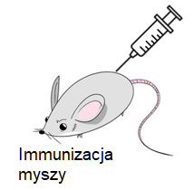
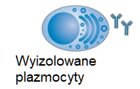
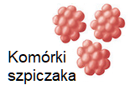
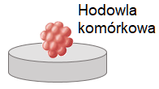

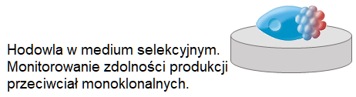
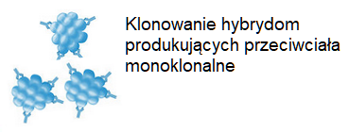
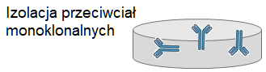
Produkcja przeciwciał monoklonalnych
Notes:
Jedną z metod jest metoda opracowana w 1975 r. przez Köhlera i Milsteina polegająca na fuzji komórki plazmatycznej produkującej przeciwciała z komórką szpiczaka (Nagroda Nobla w dziedzinie medycyny w 1984 r).
Do fuzji używane są komórki plazmatyczne wyizolowane z immunizowanej określonym antygenem myszy oraz komórki szpiczaka z defektem metabolicznym (np. nieprodukujące enzymu fosforybozylotransferazy hipoksantyno-guaninowej – HGPRT).
Hodowla mieszaniny komórek poddanych fuzji na specjalnym medium selekcyjnym pozwala pozbyć się niesfuzjowanych plazmocytów oraz komórek szpiczaka, pozwala jedynie na przeżycie produktów fuzji komórek szpiczaka i plazmocytów (hybrydom).
Spośród otrzymanych hybrydom izoluje się i klonuje te, które najbardziej wydajnie produkują przeciwciała. W ten sposób otrzymane hybrydy produkujące przeciwciała o określonej swoistości można dowolnie długo hodować in vitro.

Slide 22
Zalety przeciwciał monoklonalnych
Przeciwciała monoklonalne używane są wszędzie tam, gdzie przede wszystkim wymagana jest wysoka specyficzność i powtarzalność reakcji z antygenem w ogóle.
W szczególności właśnie ten typ przeciwciał znalazł zastosowanie w cytometrii przepływowej.
ZALETY:
Dzięki wysokiej specyficzności można używać ich w bardzo małych stężeniach eliminując przy tym skłonność do krzyżowych reakcji z innymi białkami oraz wiązanie niespecyficzne (tło).
Przeciwciała monoklonalne umożliwiają odróżnienie od siebie minimalnie różniących się antygenów
Pozwalają na wykrywanie modyfikacji antygenu.
Przy ich pomocy możliwe odróżnienie od siebie izoenzymów, proenzymów od enzymów właściwych, białek prawidłowych od nowotworowych, szczepów bakterii lub mutantów wirusów.
Notes:
Przeciwciała monoklonalne umożliwiają odróżnienie od siebie minimalnie różniących się antygenów, np. punktową zmianą jednego aminokwasu w obrębie epitopu.
Pozwalają na wykrywanie innych modyfikacji antygenu, takich jak: utlenienie, fosforylacja, czy proteoliza.

Slide 23
Wady przeciwciał monoklonalnych
WADY:
Niska w porównaniu z przeciwciałami poliklonalnymi zachłanność.
Wiążą się specyficznie z określonym epitopem, czyli pewnym tylko fragmentem przestrzennej struktury białka, a nie z antygenem jako całością.
Stosowanie przeciwciał monoklonalnych w diagnostyce niektórych rodzajów nowotworów również może napotkać pewne ograniczenia.
Aby zapobiec wynikom fałszywie negatywnym, prawdopodobne jest, że w przyszłości, przynajmniej do niektórych rodzajów badań z użyciem przeciwciał, będą stosowane mieszaniny przeciwciał monoklonalnych lub przeciwciała poliklonalne.
Notes:
1. niska w porównaniu z przeciwciałami poliklonalnymi zachłanność, powoduje, że przeciwciała monoklonalne mają także ograniczone zastosowanie w testach opartych na reakcjach immunoprecypitacji i aglutynacji.
2. wiążą się specyficznie z określonym epitopem, czyli pewnym tylko fragmentem przestrzennej struktury białka, a nie z antygenem jako całością. Z tego powodu dane przeciwciało monoklonalne może rozpoznawać dwa różne antygeny, na których obecny jest ten sam epitop. Prawdopodobieństwo takiej krzyżowej reakcji jest tym większe, im mniejszy jest epitop rozpoznawany przez dane przeciwciało monoklonalne.
3. Stosowanie przeciwciał monoklonalnych w diagnostyce niektórych rodzajów nowotworów również może napotkać pewne ograniczenia.
Znane są przypadki, gdy u chorych na szpiczaka mnogiego dochodzi do delecji pewnych fragmentów produkowanych w ich organizmach immunoglobulin. Jeżeli stosowane do wykrycia tych patologicznych immunoglobulin przeciwciało monoklonalne jest skierowane akurat przeciwko temu fragmentowi, który uległ delecji, to uzyskany wynik jest fałszywie negatywny.
Aby zapobiec wynikom fałszywie negatywnym, prawdopodobne jest, że w przyszłości, przynajmniej do niektórych rodzajów badań z użyciem przeciwciał, będą stosowane mieszaniny przeciwciał monoklonalnych lub przeciwciała poliklonalne.

Slide 24
Kompensacja fluorescencji
Widma emisji fluorescencji fluorochromów w mniejszym lub większym stopniu nakładają się na siebie.
Nakładanie się widm może prowadzić do uzyskiwania wyników zarówno fałszywie pozytywnych, jak i fałszywie negatywnych. Aby temu zapobiec konieczne jest zastosowanie kompensacji, czyli matematycznej korekty zmierzonych sygnałów fluorescencji.
Każdy fluorochrom ma charakterystyczne dla siebie widmo emisji i również charakterystyczny jest stopień nakładania się tego widma na widma emisji innych fluorochromów.
Notes:
Kompensacja zapewnia, że zmierzony w danym kanale sygnał,
np. w kanale APC (allofikocyjanina) pochodzi rzeczywiście od APC, a nie od innych interferujących fluorochromów użytych w danym badaniu jednocześnie.

Slide 25
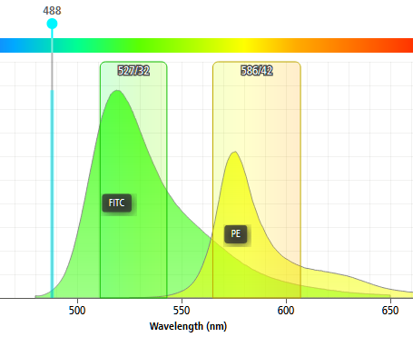
Kompensacja fluorescencji
Filtr
transmisji
Nakładanie widm emisyjnych FITC i PE.
Zaznaczone pola odpowiadają obszarom nakładania się widm mogącym powodować fałszywie dodatni wynik znakowania.
Nakładający się obszar
widm emisyjnych
Długość fali

Slide 26
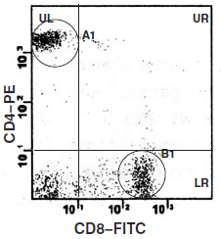
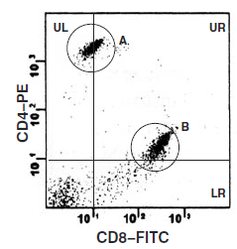
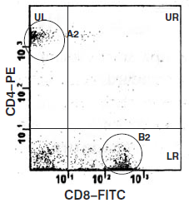
Kompensacja fluorescencji
Optymalna kompensacja
W przypadku właściwej kompensacji zarówno subpopulacja CD4/PE jak i CD8/FITC odczytywane są w prawidłowych obszarach UL ( górny lewy, A1) oraz LR (dolny prawy, B1).
Zbyt wysoka kompensacji
Brak kompensacji
Przekroczenie pewnych wartości kompensacji powoduje iż część graficznej reprezentacji subpopulacji CD4/PE oraz CD8/FITC znika z obszaru bramki analitycznej (A2 i B2).
subpopulacja limfocytów T CD4/PE, wyznakowana monoklonalnym przeciwciałem sprzężonym z PE obserwowana jest w obszarze UR (górny prawy), w którym odczytywana jest fluorescencja FITC (A).
subpopulacja limfocytów CD8/FITC wyznakowana monoklonalnym przeciwciałem sprzężonym z FITC obserwowana jest w obszarze UR (górny prawy), w którym odczytywana jest również fikoerytryna (B).
Notes:
Brak kompensacji powoduje, iż subpopulacja limfocytów T CD4/PE, wyznakowana monoklonalnym przeciwciałem sprzężonym z PE obserwowana jest w obszarze UR (Upper Right - górny prawy), w którym odczytywana jest fluorescencja FITC (A).
Z kolei subpopulacja limfocytów CD8/FITC wyznakowana monoklonalnym przeciwciałem sprzężonym z FITC obserwowana jest w obszarze UR (górny prawy), w którym odczytywana jest również fikoerytryna (B).
W przypadku właściwej kompensacji zarówno subpopulacja CD4/PE jak i CD8/FITC odczytywane są w prawidłowych obszarach UL ( górny lewy, A1) oraz LR (dolny prawy, B1).
Przekroczenie pewnych wartości kompensacji powoduje iż część graficznej reprezentacji subpopulacji CD4/PE oraz CD8/FITC znika z obszaru bramki analitycznej (A2 i B2).

Slide 27
Określenie pozytywności i tła
w cytometrii przepływowej
Sposoby określenia
pozytywności i tła
kontrola izotypowa
FMO
(fluorescence-minus-one)
kontrola izokloniczna
kontrola wewnętrzna
Dzięki stosowaniu różnego typu kontroli możliwa jest eliminacja zakłóceń analizy. Stosując kontrole otrzymujemy wiarygodne rozróżnienie komórek pozytywnych i negatywnych.
Notes:
Jednym z najważniejszych aspektów cytometrii przepływowej jest wiarygodne rozróżnienie komórek pozytywnych i negatywnych na dany antygen. Aby dokonać wiarygodnej oceny należy stosować próbki kontrolne, które umożliwią ocenę tła. Pomijając tło pochodzące od samego analizatora, przyczyny fluorescencji tła można podzielić na spowodowane:
autofluorescencją,
zachodzeniem widm emisji fluorescencji,
niespecyficznym wiązaniem się przeciwciał.
Eliminacja zakłóceń analizy jest możliwa dzięki stosowaniu różnego typu kontroli.

Slide 28
Określenie pozytywności i tła sposobem
kontroli izotypowej
Kontrola izotypowa
najstarszy typ kontroli w cytometrii do oceny niespecyficznej fluorescencji tła.
Wykonanie
Wybarwia się dodatkową próbkę badanych komórek mysimi immunoglobulinami tej samej klasy, podklasy i sprzężonymi z tym samym fluorochromem co przeciwciała diagnostyczne. Kontrolne mysie immunoglobuliny muszą być tak zaprojektowane, aby nie reagowały specyficznie z żadnym badanym antygenem. Poziom ich niespecyficznego wiązania może być pomocny w określeniu fluorescencji tła.
Pewne ograniczenia
Przeciwciała różniące się budową części zmiennych mogą więc wykazywać różnice w awidności i poziomie niespecyficznego oddziaływania.
Kontrola izotypowa może być przeznaczona do jakościowej orientacji w poziomie niespecyficznego oddziaływania oraz może być stosowana w barwieniu komórek z hodowli.
Notes:
Kontrola izotypowa jest jedną z najstarszych stosowanych typów kontroli w dziejach cytometrii do oceny niespecyficznej fluorescencji tła.
Ograniczenia.
O ile immunoglobuliny kontrolne nie różnią się od immunoglobulin diagnostycznych izotypem, podklasą, fluorochromem, stosunkiem liczby jego cząsteczek przypadających na jedną immunoglobulinę, o tyle różnią się budową domen zmiennych łańcucha lekkiego (VL) i ciężkiego (VH), które uczestniczą w swoistym wiązaniu się przeciwciała z danym epitopem, i które są specyficzne dla każdego przeciwciała.

Slide 29
Określenie pozytywności i tła sposobem
kontroli izoklonicznej
składa się z mieszaniny przeciwciał sprzężonych z fluorochromem oraz większej ilości tych samych przeciwciał, ale niesprzężonych. Ten typ kontroli jest użyteczny przy określaniu niespecyficznych wiązań, w których bierze udział cząsteczka fluorochromu.
Kontrola
izokloniczna
Nadmiar niesprzężonego z fluorochromem przeciwciała wysyca wszystkie epitopy blokując je dla przeciwciał sprzężonych z fluorochromem. W ten sposób jakikolwiek wzrost fluorescencji tła jest wynikiem niespecyficznego wiązania się cząsteczek fluorochromu do różnych antygenów.
Ten rodzaj kontroli nie jest powszechnie stosowany, brak jest również opublikowanych danych na temat istotności tego typu oddziaływań. Zastosowanie tego typu kontroli może wpłynąć na decyzję o zmianie stosowanych kombinacji przeciwciało-fluorochrom w przypadku podejrzenia niespecyficznego wiązania się przeciwciała poprzez fluorochrom.

Slide 30
Określenie pozytywności i tła sposobem
negatywnej kontroli wewnętrznej
Negatywna
kontrola
wewnętrzna
populacja komórek, która nie wykazuje ekspresji interesującego nas antygenu i pozostaje niewybarwiona w próbce, która zawiera populację komórek wykazujących ekspresję poszukiwanego antygenu.
Główna zaleta
Wszystkie populacje komórek są narażone na identyczne czynniki i poddawane są tej samej procedurze analitycznej jak populacja komórek oznaczanych. Teoretycznie intensywność fluorescencji kontroli wewnętrznej powinna odpowiadać autofluorescencji komórek niezwiązanych z przeciwciałem.
Notes:
Niestety w rzeczywistości nie zawsze tak jest z powodu niespecyficznego wiązania się nadmiaru przeciwciał.
Istnieją sposoby minimalizacji ilości wiązań niespecyficznych poprzez zmianę stężenia oraz ilości dodawanego do oznaczenia przeciwciała.
O ile to możliwe, najwłaściwsza wydaje się ocena pozytywnej populacji komórek w stosunku do negatywnej populacji tego samego typu komórek, ze względu na podobny poziom autofluorescencji i niespecyficznego wiązania przeciwciał. Przykład: przy oznaczaniu antygenów limfocytów T, kontrolą negatywną powinny być pozostałe limfocyty obecne w tej samej próbce.

Slide 31
Określenie pozytywności i tła sposobem
fluorescence-minus-one (FMO)
Kontrola FMO
(fluorescence-minus-one)
to dodatkowe próbki znakowane wszystkimi przeciwciałami obecnymi w panelu oprócz jednego.
Kontrole FMO pozwalają ocenić efekt skompensowania nakładających się widm emisji fluorescencji.
Są najużyteczniejsze w eksperymentach wielokolorowych, w których głównym źródłem szumów uniemożliwiających jednoznaczne określenie granicy pomiędzy komórkami (populacjami) negatywnymi i pozytywnymi na dany antygen jest zjawisko nakładania się widm.
Notes:
Tak więc, np. dla jednego badania ośmiokolorowego (z użyciem 8 przeciwciał sprzężonych z 8 różnymi fluorochromami) można wykonać 8 kontroli FMO – w każdej z nich będzie brakować jednego przeciwciała (jeden kanał fluorescencji będzie pusty).
Pusty kanał jest kanałem, który będzie stanowił kontrolę bramkowania dla tej samej próbki znakowanej wszystkimi przeciwciałami, sprzężonymi ze wszystkimi fluorochromami. Ten typ kontroli umożliwia ocenę niespecyficznego wiązania określonego przeciwciała (sprzężonego z określonym fluorochromem).
Przede wszystkim jednak kontrole FMO pozwalają ocenić efekt skompensowania nakładających się widm emisji fluorescencji poszczególnych fluorochromów, czyli ocenić wielkość efektu rozproszenia danych (data spread) i wyznaczyć granicę pomiędzy komórkami pozytywnymi i negatywnymi na
dany antygen.

Slide 32
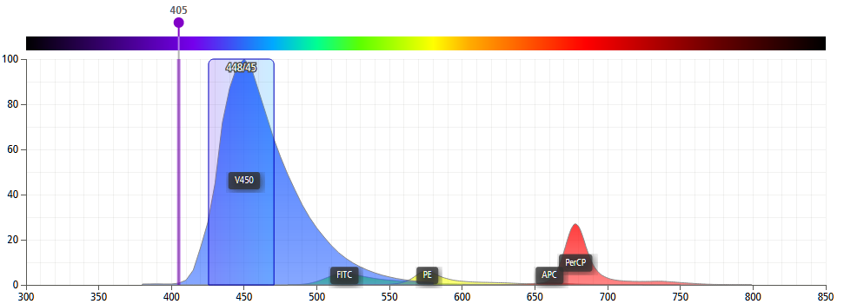
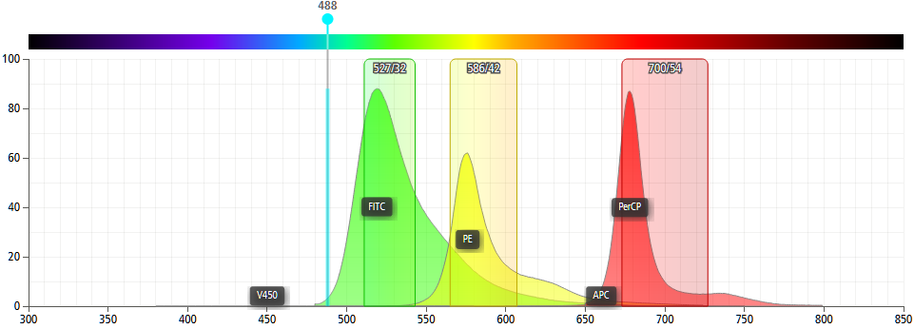
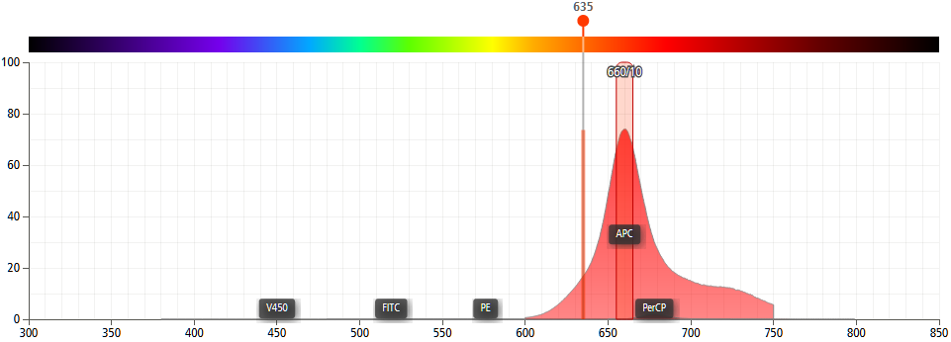
Określenie pozytywności i tła sposobem
fluorescence-minus-one (FMO)
 | FITC | PE | PerCP | V450 | APC
 | CD95 | CD28 | CD4 | CD8 | TLR-4
Probówka 1 | ----- | ----- | ----- | ------ | ------
Probówka 2 | + | + | + | + | +
Probówka 3 | ----- | + | + | + | +
Probówka 4 | + | ------ | + | + | +
Probówka 5 | + | + | ------ | + | +
Probówka 6 | + | + | + | ------ | +
Probówka 7 | + | + | + | + | -----
Notes:
Opis tabeli – kontroli FMO do notatek
opis

Slide 33
Diagnostyka kliniczna z użyciem cytometrii przepływowej
Komercyjne analizatory służą głównie do celów diagnostyki klinicznej:
diagnostyka onkohematologiczna | fenotypowanie komórek białaczkowych i chłoniakowych, analiza profilu DNA komórek nowotworowych w trakcie chemioterapii, wykrywanie choroby resztkowej.
ocena subpopulacji limfocytów w różnego typu niedoborach immunologicznych | wrodzonych i nabytych – w tym monitorowania poziomu limfocytów CD4 u pacjentów zakażonych wirusem HIV
diagnostyka zaburzeń chemotaksji, fagocytozy czy produkcji rodników tlenowych | deficyt mieloperoksydazy, przewlekła choroba ziarniniakowa.

Slide 34
Diagnostyka kliniczna z użyciem cytometrii przepływowej
Komercyjne analizatory służą głównie do celów diagnostyki klinicznej:
diagnostyka schorzeń autoimmunizacyjnych | badanie obecności autoprzeciwciał przeciwpłytkowych w małopłytkowościach, badanie ekspresji antygenu CD95 i apoptozy komórek w diagnostyce autoimmunologicznego zespołu proliferacji limfocytów, badanie obecności antygenu HLA B27 (ujawnienie predyspozycji do określonych schorzeń autoimmunizacyjnych).
transplantologia | oznaczanie antygenów HLA u dawcy i biorcy, ocena obecności w surowicy biorcy przeciwciał cytotoksycznych dla komórek dawcy, kontrolne badania subpopulacji limfocytów u pacjentów po przeszczepie (informacja o stanie układu immunologicznego i skuteczności terapii immunosupresyjnej).

Slide 35
Diagnostyka kliniczna z użyciem cytometrii przepływowej
Komercyjne analizatory służą głównie do celów diagnostyki klinicznej:
alergologia ocena skuteczności terapii odczulającej | cytofluorymetryczna ocena stopnia degranulacji bazofilów, analiza poziomów limfocytów pomocniczych o fenotypie Th1 i Th2
cytogenetyka identyfikowanie mutacji chromosomalnych | mikrodelecji 22q11 w zespole DiGeorge'a, chromosomu Filadelfia, występującego u ok. 95% chorych na przewlekłą białaczkę szpikową.
informacja o gęstości markera komórkowego na powierzchni | analiza taka jest możliwa po porównaniu intensywności fluorescencji badanych komórek z intensywnością świecenia mikrokuleczek (beads) sprzężonych ze znaną, ale różną ilością fluorochromu

Slide 36
Diagnostyka kliniczna z użyciem cytometrii przepływowej
Cytometry do ściśle określonych zastosowań:
Optoflow (MICROCYTE) i Fluid Imaging Technologies, Inc. (FlowCAM)
służące do detekcji, charakterystyki i zliczania mikroorganizmów w wodzie
Bentley Instruments (Somacount i Bactocount), Delta Instruments b. v. (SomaScope i BactoScope) i FOSS Electric A/S (Fossomatic i BactoScan)
służące do detekcji komórek somatycznych lub bakterii w mleku
pozwala na ilościową ocenę do 100 różnych antygenów, przeciwciał lub oligonukleotydów w pojedynczej próbce na podstawie różnic w intensywności fluorescencji polistyrenowych mikrokuleczek (beads).
cytometr firmy Luminex

Slide 37
Zastosowanie cytometrii przepływowej
w laboratoriach badawczych
Analizatory służą głównie do:
oceny ekspresji antygenów powierzchniowych i wewnątrzkomórkowych (cytokiny, hormony),
ocena procesu apoptozy (JC-1, aneksyna) i cyklu komórkowego (IP),
oceny aktywności wielu enzymów (kinazy, kaspazy),
oceny ekspresji genów lub mRNA dla różnych produktów komórkowych (technika FISH).
Sortery są wykorzystywane do:
-6
izolacji bardzo rzadkich komórek, występujących z częstością 10 - 10 ,
cytofluorymetryczną separację gamet męskich z chromosomem X od gamet z chromosomem Y wykorzystuje się do zapłodnień pozaustrojowych,
komórki wysp Langerhansa i komórki macierzyste są wykorzystywane do przeszczepów.
-7
Notes:
Komórki rzadko występujące to np. erytrocyty płodowe w krążeniu matki, komórki nowotworowe krążące we krwi czy komórki modyfikowane genetycznie.

Slide 38

Software do analizy wyników cytometrycznych
Flowing Software - a FREE flow cytometry data analysis software
https://flowingsoftware.btk.fi
Oprogramowanie Flowing Software zostało napisane aby:
dostarczenie bezpłatnego, przyjaznego dla użytkownika i skutecznego narzędzia analitycznego dla osób zajmujących się cytometrią przepływową
opracowanie nowych innowacji i pomysłów do analizy.
Łatwy w obsłudze interfejs wizualny zapewnia efektywną analizę danych na komputerze osobistym!
Notes:
Oprogramowanie darmowe.

Slide 39

Software do analizy wyników cytometrycznych
Histogram
Za pomocą histogramu można bardzo łatwo przyjrzeć się rozkładowi intensywności komórek. Markery działają zarówno jako regiony, jak i jako znaczniki statystyczne.
Dot plot
Obsługiwane są dwuwymiarowe wykresy punktowe i wykresy gęstości, w których można oznaczać wybrane populacje wielokątami.
Obsługiwane typy plików:
Cyflogic obsługuje zarówno typy plików FCS2.0, jak i FCS3.0. System został przetestowany z plikami FCS utworzonymi przez oprogramowanie BD CellQuest, BD FACSDiVa (wersja 5) i oprogramowanie Beckman-Coulter Quanta.
http://www.cyflogic.com/
Notes:
Też program bezpłatny (darmowy).

Slide 40
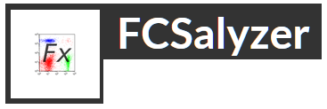
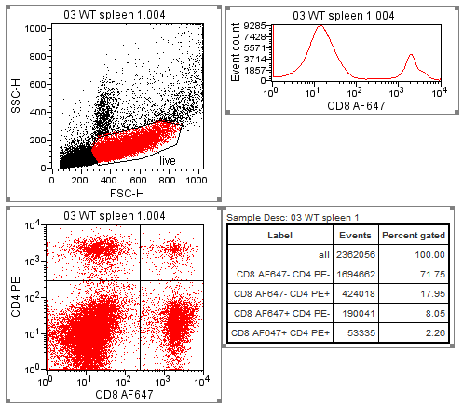
Software do analizy wyników cytometrycznych
Główne cechy programu
Analizuje pliki trybu listy FCS2.0 i pliki FCS3,
Wykresy punktowe, wykresy gęstości i histogramy,
Bramki można powielać z ich statystykami.
https://sourceforge.net/projects/fcsalyzer/

Slide 41
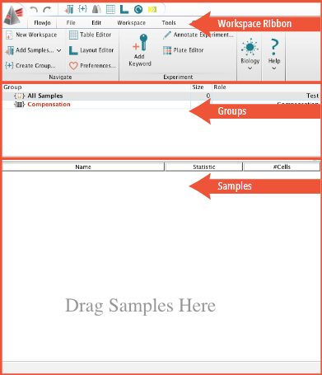

Software do analizy wyników cytometrycznych
FlowJo® to zintegrowane środowisko do przeglądania i analizowania danych cytometrii przepływowej, zwane przestrzenią roboczą. Obszar roboczy zawiera listę wszystkich przykładowych plików danych, które ładujesz, wyświetla bramki, statystyki i inne analizy zastosowane do tych próbek oraz zapewnia dostęp do narzędzi, takich jak układy graficzne i tabele statystyk, które można zaprojektować w celu zilustrowania i wyeksportuj swoją analizę. Obszar roboczy zostanie zapisany jako dokument z rozszerzeniem nazwy pliku .wsp. Po ponownym otwarciu dokumentu .wsp zobaczysz stan swojej analizy taki sam, jak podczas ostatniego zapisywania.
https://www.flowjo.com/solutions/flowjo
Notes:
Ten już nie jest za darmo.

Slide 42
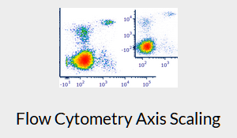
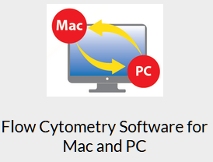

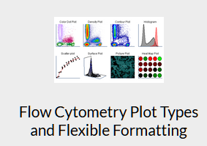

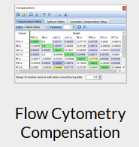

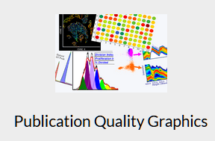
Software do analizy wyników cytometrycznych
https://denovosoftware.com/academic-research/
Notes:
Ten też jest płatny ale za to o wiele lepszy – bardzo intuicyjny.

Slide 43
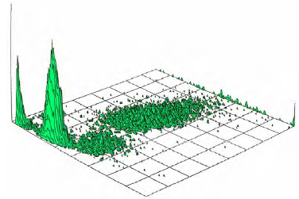
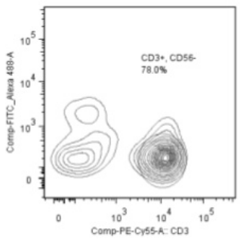
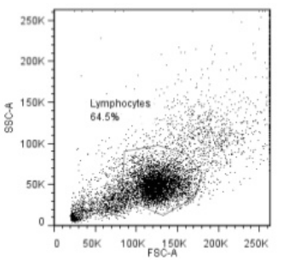
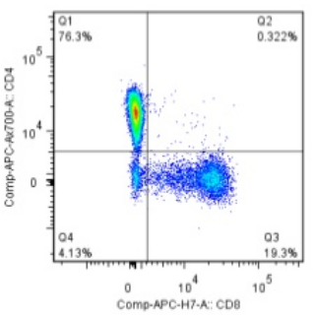
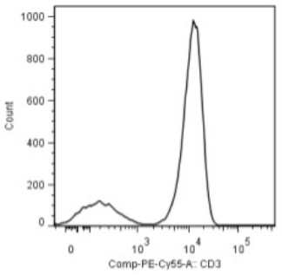
Podstawy analizy cytometrycznej
- obrazowanie wyników
Rejestrowanie światła rozproszonego oraz światło pochodzące od wzbudzonego barwnika stanowią podstawowy pomiar, którego wyniki analizy dostarczają informacji o kształcie, wielkości oraz o wewnętrznych ziarnistościach badanej komórki. Rodzaj uzyskanych danych zależy od typu użytych detektorów.
Histogram 3D
Uzyskane wyniki można zobrazować na kilka sposobów w postaci wykresów:
wykres trójwymiarowy
perspektywiczny
Density plot
wykres dwuwymiarowy
Histogram plot
wykres
jednowymiarowy
Dot plot
Contour plot
wykres dwuwymiarowy
wykres dwuwymiarowy

Slide 44
Podstawy analizy cytometrycznej
- rodzaje detektorów
Detektory SSC (ang. Side Scattering) rejestrują rozproszenie pod kątem 90 °. Dane pochodzące z tego detektora dostarczają informacji o kształcie komórki oraz jej współczynnika załamania i odbicia światła.
Detektory FSC (ang. Forward Scattering) rejestrują rozproszenie zgodnie z kierunkiem wiązki laserowej (pod kątem nie przekraczającym 10 °). Detektory te dostarczają informację nt. rozmiaru cząstki rozpraszającej (natężenie jest proporcjonalne do rozmiaru cząstki rozpraszającej).
Na podstawie danych, pochodzących z detektorów FSC i SSC, można określić poszczególne cechy analizowanych komórek bądź też rozróżniać ich subpopulacje.

Slide 45
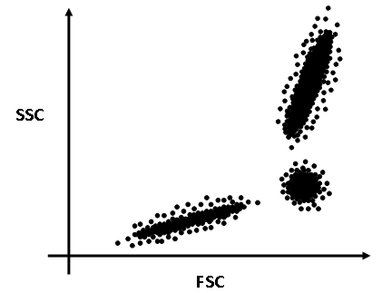
Podstawy analizy cytometrycznej
- detektory SSC i FSC
Neutrofile są dużymi komórkami (duża wartość FSC) z dużą zawartością ziarnistości (duża wartość SSC)
Przykład jak na podstawie danych pochodzących z detektorów SSC i FSC można określić poszczególne cechy analizowanych komórek krwi obwodowej oraz rozróżniać ich subpopulacje.
Monocyty są dużymi komórkami (duża wartość FSC) z niedużą zawartością ziarnistości (niska wartość SSC)
Limfocyty są małymi komórkami (niska wartość FSC) z nielicznymi ziarnistościami (niska wartość SSC)

Slide 46
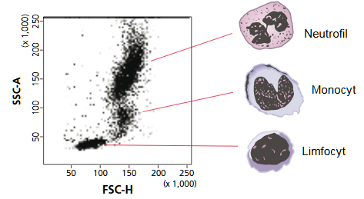
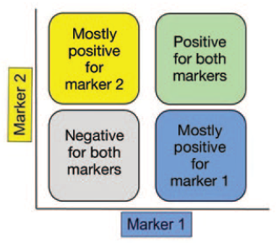
Podstawy analizy cytometrycznej
- krew obwodowa
Etap 1
Etap 2 i kolejne
Wybranie populacji komórek
Analiza w kwadrantach

Slide 47
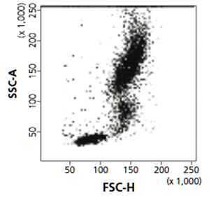
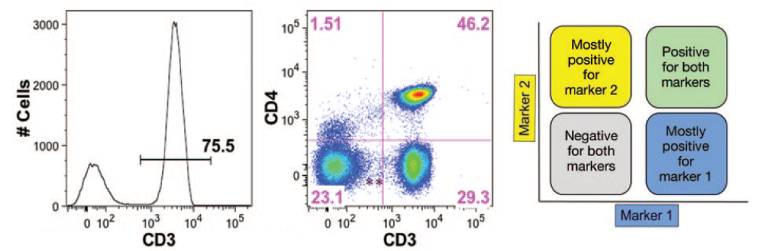
Podstawy analizy cytometrycznej
- krew obwodowa fenotyp
S T A R T
Bramkujemy limfocyty do dalszej analizy

Slide 48
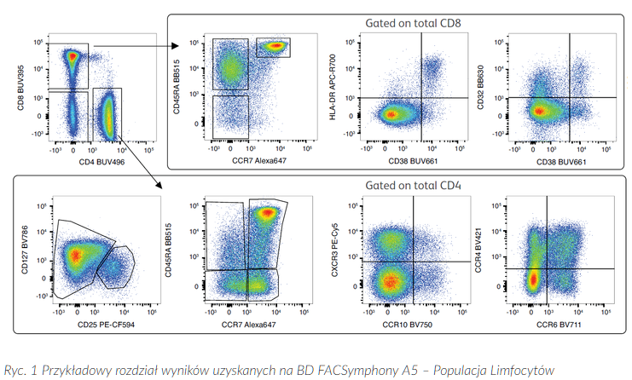
Podstawy analizy cytometrycznej
- fenotyp
Identyfikacja i analiza komórek T
CD4/CD8 pozytywnych – przykład.
Analiza komórek T CD4-pozytywnych.
Komórki CD8+ są dzielone na naiwne/pamięciowe przez barwienie CCR7/CD445RA. W komórkach T CD8 można zidentyfikować podzbiór CD38+, a niektóre z tych komórek wykazują ekspresję HLA-DR lub CD32.
Analiza komórek T CD4-pozytywnych.
Regulatorowe komórki T można zidentyfikować poprzez wybarwienie CD127 i CD25. również w CD4 wyróżniamy subpopulacje komórek naiwnych/pamięci przez barwienie CCR7/CD45RA.
Ostatnie dwa wykresy pokazują ekspresję czterech receptorów chemokin CXCR3,CCR4, CCR10, i CCR6 na komórkach T CD4. Za pomocą tych parametrów można zidentyfikować różne subpopulacje komórek pomocniczych T.

Slide 49
Analiza cytometryczna
- odsetki podstawowych populacji komórek odpornościowych
antygen | testowana populacja limfocytów | wartość referencyjna
CD3 | subpopulacja limfocytów T | 64 – 74%
CD4 | subpopulacja limfocytów T pomocniczych | 41 – 49%
CD8 | subpopulacja limfocytów T cytotoksycznych/supresorowych | 31 – 38%
CD4/CD8 | proporcja limfocytów pomocniczych i cytotoksycznych/supresorowych | 0,6 – 2,8%
CD19 | subpopulacja limfocytów B | 10 – 15%
CD19+CD5+ | subpopulacja limfocytów B-1 | 2 – 10%
CD16+CD56+ | subpopulacja komórek NK – natural killer | 13 – 22%

Slide 50
Podstawy analizy cytometrycznej
- proces apoptozy
Odkrycie mechanizmów regulujących apoptozę oraz udoskonalenie technik jej analizy doprowadziło do prób wykorzystania cytometrycznej oceny programowanej śmierci komórki czyli apoptozy w:
diagnostyce nowotworów,
klinicznej odpowiedzi na zastosowaną terapię,
transplantologii (klonalna delecja alloreaktywnych limfocytów T biorcy),
diagnostyce i prognostyce AIDS,
diagnostyce męskiej niepłodności.
barwienie komórek aneksyną-V oraz jodkiem propidyny / 7-AAD,
oznaczanie zmian mitochondrialnego potencjału błonowego,
ocena komórek w stanie apoptozy za pomocą analizy DNA.
METODY OZNACZANIA
APOPTOZY

Slide 51
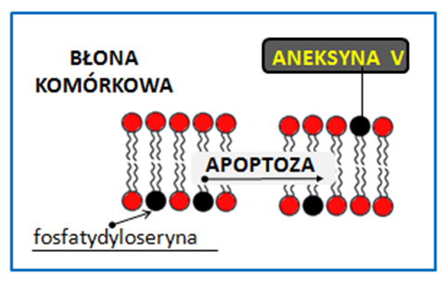
Analiza cytometryczna apoptozy
- barwienie komórek aneksyną-V oraz jodkiem propidyny / 7-AAD
Cechą charakterystyczną procesu apoptozy są zmiany zachodzące w budowie błony komórkowej. Dochodzi wówczas do zaburzenia asymetrii w rozmieszczeniu fosfolipidów błonowych. W normalnej komórce na powierzchni błony przeważają fosfolipidy obojętne, do których zalicza się: sfingomielinę i fosfatydylocholinę. W warstwie wewnętrznej zaś dominują fosfolipidy anionowe, takie jak fosfatydyloseryna.
Zmiany zachodzące w błonie komórkowej podczas apoptozy
W komórkach apoptotycznych fosfatydyloseryna jest eksponowana w zewnętrznej warstwie błony komórkowej. Zjawisko to wykorzystuje się do znakowania komórek apoptotycznych za pośrednictwem aneksyny V, która ma zdolność do wiązania się z ujemnie naładowanymi fosfolipidami, takimi jak fosfatydyloseryny.
Zasada metody:

Slide 52
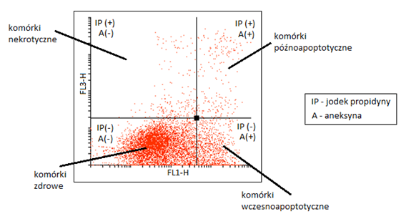
Analiza cytometryczna apoptozy
- barwienie komórek aneksyną-V oraz jodkiem propidyny / 7-AAD
Przykładowy dot-plot cytometryczny przedstawiający komórki barwione aneksyną-V i PI.

Slide 53
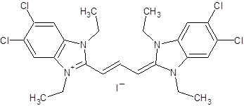
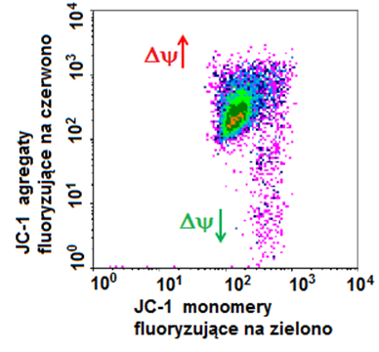
Analiza cytometryczna apoptozy
- oznaczanie zmian mitochondrialnego potencjału błonowego
Zasada metody: Do oznaczania tzw. ścieżki wewnętrznej apoptozy, w której kluczową rolę odgrywa depolaryzacja mitochondriów, wykorzystuje się barwnik JC1 (C₂₅H₂₇Cl₄IN₄), tzw. sondę potencjału mitochondrialnego.
JC-1
Przykładowy dot-plot przedstawiający komórki barwione za pomocą JC1.
Barwnik ten tworzy agregaty (fluoryzujace czerwono) jedynie w komórkach posiadających mitochondria nieuszkodzone o wysokim potencjale elektrycznym błony (ΔΨ_{m}).
Podczas apoptozy komórki, kiedy mitochondria są depolaryzowane, JC1 nie może tworzyć agregatów; monomery JC1 charakteryzują się fluorescencją zieloną. Oba typy fluorescencji są równocześnie wykrywane w badanych komórkach podczas analizy cytometrycznej.
ΔΨ↑: komórki żywe (z wysokim potencjałem mitochondrialnym)
ΔΨ↓: komórki apoptotyczne (z niskim potencjałem mitochondrialnym)

Slide 54

Analiza cytometryczna apoptozy
- ocena apoptozy za pomocą analizy DNA
Zasada metody:
Jodek propidyny (PI) jest jednym z barwników wiążących się z DNA, który wiąże się proporcjonalnie do ilości DNA obecnego w komórce. Komórki apoptotyczne posiadają mniejszą ilość DNA, co możemy zaobserwować na histogramie (tzw. faza subG1 obecna przed komórkami znajdującymi się w fazie G1).
Przykładowe histogramy przedstawiające cykl komórkowy komórek poddanych działaniu czynnika apoptotycznego (kamptotecyna – inhibitor topoizomerazy I).

Slide 55


Analiza cytometryczna cyklu komórkowego
Jedną z metod badawczych wykorzystujących technikę cytometrii przepływowej jest analiza zawartości DNA w komórkach wybarwionych jodkiem propidyny (PI).
Barwnik ten, wiąże się stechiometrycznie do DNA. Na tej podstawie można określić jego zawartość w poszczególnej komórce, a tym samym oznaczyć wielkość populacji komórek w danej fazie cyklu życiowego (ilość PI związanego z komórką jest proporcjonalna do ilości DNA).
Ilość materiału genetycznego
Ilość komórek
Etapy cyklu komórkowego
Zawartość DNA
Notes:
Każda komórka rozmnaża się według pewnego uporządkowanego schematu: na początku podwaja swoją zawartość, po czym dzieli się na dwie nowe komórki.
Proces ten, nosi nazwę cyklu komórkowego.
Składa się on z dwóch faz: interfazy (okres pomiędzy podziałami) oraz mitozy (podziału komórki). Podczas interfazy komórka wzrasta w sposób ciągły, natomiast w fazie M wzrost jest zatrzymany i dochodzi najpierw do podziału jądra komórkowego, a w konsekwencji całej komórki.

Slide 56
Oznaczanie cytokin z użyciem cytometrii przepływowej
Cytokiny
stanowią grupę niskocząsteczkowych glikoprotein odgrywających kluczową rolę w regulacji odpowiedzi immunologicznej, proliferacji oraz różnicowania komórek.
Oddziałując na wiele typów komórek cytokiny są mediatorami reakcji zapalnych i immunologicznych oraz uczestniczą w reakcji krwiotworzenia.
Oznaczenie poziomu cytokin ma kluczowe znaczenie:
w diagnostyce,
monitorowaniu i leczeniu chorób o podłożu autoimmunologicznym,
nowotworów,
chorób zakaźnych,
alergicznych,
wstrząsu septycznego.

Slide 57

Oznaczanie cytokin z użyciem cytometrii przepływowej
Technika CBA
polega na pomiarze średniej wartości fluorescencji znacznika sprzężonego z daną grupą mikrokulek oraz różnicy intensywności fluorescencji po inkubacji materiału z przeciwcytokinowymi, swoistymi przeciwciałami monoklonalnymi, sprzężonymi z FITC lub PE. Dołączenie do każdego zestawu testowego standardów badanej cytokiny umożliwia wyznaczenie krzywej standardowej oraz dokładne określenie stężenia badanej substancji.
Wykres kropkowy przedstawiający średnią wartość fluorescencji standardów dla sześciu analizowanych cytokin.

Slide 58

Oznaczanie cytokin z użyciem cytometrii przepływowej
Po pobraniu próbek w cytometrze przepływowym, używa się oprogramowania FCAP Array ™ do wygenerowania wyników w formacie graficznym i tabelarycznym.
Histogram przedstawiający intensywność fluorescencji ~ 650nm (FL3) mikrokulek połaszczonych przeciwciałami przeciwko cytokinom prozapalnym produkowanym przez limfocyty.

Slide 59
Oznaczanie cytokin i innych białek wewnątrzkomórkowych z użyciem cytometrii przepływowej
Cytometria przepływowa zalazła również zastosowanie w analizie cytokin i innych białek wewnątrzkomórkowych.
Wykorzystując technikę permeablizacji błony cytoplazmatycznej oraz równoczesną ocenę fenotypową, możemy z dużą łatwością zdefiniować profil cytokin produkowanych i uwalnianych przez określone subpopulacje komórkowe.

Slide 60

Śledzenie podziałów komórkowych
- metoda DCT (ang. dividing cell tracking)
Metoda ta pozwala na śledzenie podziałów komórkowych badanych populacji dzięki zastosowaniu barwnika Violet Proliferation Dye 450 który przenika do komórek i zostaje w nich unieruchomiony na skutek hydrolizy przez esterazy cytoplazmatyczne. Komórki dzieląc się rozdzielają wybarwione przez VPD450 białka pomiędzy komórki potomne, których fluorescencja ulega zmniejszeniu o połowę w każdym powstającym pokoleniu.
Proporcjonalny spadek zawartości
barwnika VPD450 po każdym podziale komórek
0
pokolenie
1
pokolenie
Zarówno histogram jak i dot plot przedstawiają poszczególne pokolenia komórek po 72h stymulacji konkanawaliną-A wybarwionych za pomocą VPD450.
2
pokolenie
Kolejne podziały

Slide 61

Cytometria masowa
(CyTOF – ang. cytometry by Time-of-Flight)
Cytometr masowy
najnowocześniejsze obecnie urządzenie do analizy i diagnostyki próbek komórkowych oraz zaawansowanej proteomiki.
Przy prowadzeniu analiz zakłada ona wykorzystanie spektrometrii masowej, czyli badania próbki przy pomocy analizy widma mas atomów metali, które używane są w tej metodzie jako znaczniki.
Cytometr masowy jest używany do multiparametrycznej analizy próbek, głównie komórek, które w tym procesie znaczone są stabilnymi izotopami metali przejściowych, głównie lantanowców.
Notes:
Cytometria masowa to stosunkowo młoda technika analityczna, niemniej w ostatnim czasie już znacząco zrewolucjonizowała nowoczesną diagnostykę medyczną zarówno w laboratoriach akademickich jak i przemyśle farmaceutycznym.
Multiparametryczna analiza oznacza, że w trakcie jednego eksperymentu jesteśmy w stanie poznać i określić wiele parametrów na poziomie poszczególnych komórek.
O ile jednak cytometry przepływowe mogą podać kilkanaście wyników, to cytometry masowe przeprowadzają analizę nawet kilkudziesięciu różnych parametrów.
Z uwagi na fakt, że każdy z tych metali (znaczników) ma ściśle określoną masę cząsteczkową, możliwe jest wykorzystanie wielu takich metali podczas jednego eksperymentu, gdyż ich widma masowe się nie nakładają.
Konsekwencją tego jest możliwość równoległego pomiaru ponad 40 parametrów komórkowych, co znacząco przewyższa możliwości cytometrii przepływowej, która wykorzystuje znaczniki fluorescencyjne.

Slide 62

Cytometria masowa
(CyTOF – ang. cytometry by Time-of-Flight)
Przeciwciała są koniugowane z elementami czystymi izotopowo i są używane do znakowania białek komórkowych. Komórki są rozpylane i przesyłane przez plazmę argonową, która jonizuje przeciwciała skoniugowane z metalem.
Sygnały metali są następnie analizowane przez spektrometr masowy czasu przelotu.
Podejście to pozwala przezwyciężyć ograniczenia nakładania się widm w cytometrii przepływowej poprzez wykorzystanie dyskretnych izotopów jako systemu reporterowego zamiast tradycyjnych fluoroforów o szerokich widmach emisyjnych.

Slide 63
Cytometria masowa
(CyTOF – ang. cytometry by Time-of-Flight)
Dzięki cytometrii masowej stało się możliwe dokładne określenie immunofenotypu poszczególnych (pod)typów nowotworów i innych schorzeń, co przyczyniło się do ich lepszej klasyfikacji i w konsekwencji do doboru optymalnego, spersonalizowanego leczenia.
Cytometria masowa znajduje obecnie coraz większe zastosowanie w badaniach klinicznych, będąc bardzo użyteczną technologią np. w monitorowaniu postępów leczenia i prognozowaniu skuteczności terapii, a co za tym idzie ma kuczowe znaczenie w szacowaniu czasu przeżywalności pacjentów onkologicznych.

Slide 64
Badania czynnościowe układu immunologicznego
- fagocytoza
czyli zdolności neutrofilów do pochłaniania bakterii, z pojęciem tym wiąże się zjawisko wybuchu tlenowego.
Fagocytoza
Fagocytoza przebiega wieloetapowo.
Rozpoczyna się od rozpoznania i związania drobnoustroju, powoduje to aktywację szlaków wewnątrzkomórkowych, rozpoczęcie wchłaniania cząsteczki i utworzenie fagosomu, z którego po połączeniu z układem lizosomalnym powstaje fagolizosom. Następnie dochodzi do wewnątrzkomórkowego zabicia pochłoniętych drobnoustrojów.

Slide 65

Badania czynnościowe układu immunologicznego
- fagocytoza
1
Wędrówka i przyleganie bakterii do makrofaga
2
Pochłanianie bakterii
3
Tworzenie fagosomu
4
Fuzja fagosomu z lizosomem = fagolizosom
5
Trawienie bakterii przez enzymy
6
Pęcherzyk końcowy
7
Pozbycie się niestrawionego materiału

Slide 66

Badania czynnościowe układu immunologicznego
- wybuch tlenowy
jest to nagłe uwolnienie reaktywnych form tlenu (anion ponadtlenkowy i nadtlenek wodoru) przez komórkę. Zwykle odnosi się do uwolnienia tych substancji przez komórki układu odpornościowego (neutrofile, monocyty), w momencie kontaktu z różnego rodzaju patogenami.
Wybuch tlenowy
Oksydaza NADPH produkuje anion ponadtlenkowy przez przeniesienie elektronów z cytoplazmatycznego NADPH na tlen znajdujący się po wewnętrznej stronie fagolizosomu.
Anion ponadtlenkowy spontanicznie łączy się z innymi molekułami produkując wolne rodniki. Ponadto zarówno anion ponadtlenkowy jak i nadtlenoazotyn prowadzą do patologii przez peroksydację lipidów i białek.
Większość nadtlenku wodoru wyprodukowanego przez neutrofile konsumowana jest przez mieloperoksydazę. Enzym ten jest głównym składnikiem azurofilnych ziarnostości cytoplazmatycznych neutrofili oraz jest to klasyczna peroksydaza hemowa wykorzystująca nadtlenek wodoru do tworzenia kwasu podchlorawego. HOCl stanowi najbardziej zabójczy znany czynnik antybakteryjny produkowany przez neutrofile.
Notes:
Wiele gatunków bakterii zabijanych jest bezpośrednio przez układ mieloperoksydaza/nadtlenek wodoru/kwas podchlorawy.
Celem dla tego systemu są przede wszystkim bakteryjne białka żelazowo-siarkowe, błonowe białka transportujące, systemy generujące ATP oraz miejsca startu replikacji DNA.
Brak oksydazy NADPH w organizmie ludzkim uniemożliwia tworzenie reaktywnych form tlenu.

Slide 67
Badania czynnościowe układu immunologicznego
- przewlekła choroba ziarniniakowa
Pacjenci z przewlekłą chorobą ziarniniakową (chronic granulomatous disease CGD) posiadają genetycznie uwarunkowany brak oksydazy NADPH, co oznacza, że ich komórki układu odpornościowego są niezdolne do produkowania reaktywnych form tlenu charakterystycznych dla wybuchu tlenowego.
Są przez to ograniczone możliwości zabijania zfagocytowanych bakterii oraz poradzenia sobie z infekcją.
Najbardziej popularną odmianą tej choroby jest forma wywodzącą się z mutacji na chromosomie X. Mutacja ta prowadzi do inaktywacji podjednostki gp91 cytochromu b₅₅₈. Ludzie posiadający ten defekt genetyczny są niezwykle wrażliwi na wszelkie zakażenia bakteryjne oraz grzybicze, szczególnie w okresie niemowlęcym. Mutacje autosomalne w innych podjednostkach oksydazy NADPH mogą także prowadzić do przewlekłej choroby ziarniniakowej, jednak w formie łagodniejszej i później ujawniającej się.

Slide 68
Badania czynnościowe układu immunologicznego
z użyciem cytometru przepływowego
Tradycyjnie ocenia się na podstawie średniej liczby cząstek sfagocytowanych przez jeden leukocyt w warunkach in vitro. Po sporządzeniu zawiesiny granulocytarnej i znakowanych bakterii, drożdży czy lateksu metodą mikroskopową odczytuje się pochłonięte cząsteczki w 50 lub 100 fagocytach.
Obecnie coraz częściej bada się zdolność komórek do fagocytozy przy pomocy testu cytometrycznego PhagoTest. Badanie to określa zdolność komórek do przeprowadzenia fagocytozy opsonizowanych bakterii Escherichia coli, znakowanych barwnikiem fluorescencyjnym.
Wynik stanowi odsetek granulocytów i monocytów pełnej krwi heparynizowanej, zdolnych do aktywnej fagocytozy.

Slide 69
Prezentacja powstała na podstawie dostępnej
literatury i danych z internetu.

Slide 70
K O N I E C
D z i ę k u j ę z a u w a g ę

